Slide 1
Интерактивный плакат «Правила здорового образа жизни»
Автор: Чубаева Наталья Николаевна, воспитатель МОУ «С(К)ОШИ №4» высшей квалификационной категории, город Магнитогорск, Челябинская область
2020/2021год

Slide 2
ПРАВИЛА ЗДОРОВОГО ОБРАЗА ЖИЗНИ
ЗДОРОВЫЙ ОБРАЗ ЖИЗНИ- ЭТО….
ПРАВИЛА ЗДОРОВОГО ОБРАЗА ЖИЗНИ

Slide 3
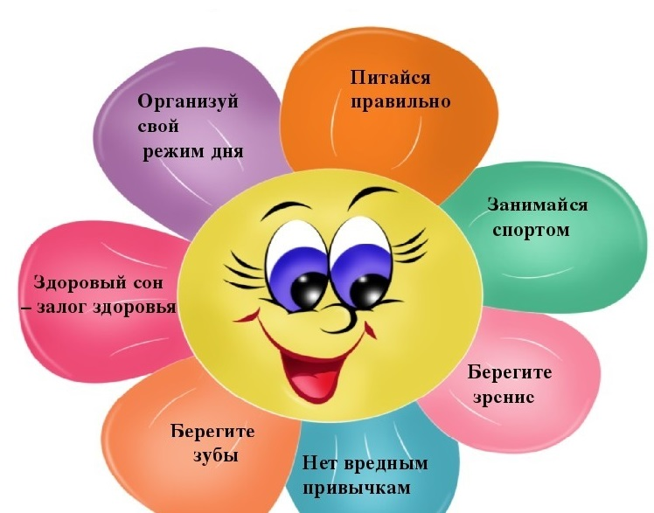
ЗДОРОВЫЙ ОБРАЗ ЖИЗНИ
на главную

Slide 4
ЗОЛОТЫЕ ПРАВИЛА ЗДОРОВОГО ОБРАЗА ЖИЗНИ
Закаляйтесь, упражняйтесь и хандре не поддавайтесь
Для здоровья и порядка начинайте день с зарядки
Вы не ешьте мясо в тесте, будет талия на месте
Все режимы соблюдай и болезней ты не знай
Долго, долго, долго спал.
Это недугов сигнал
на главную

Slide 5
Используемые Интернет - ресурсы
Фон
Цветок здоровья
Правила ЗОЖ
Знак вопроса
на главную

